Slide 1


20241108汇报
支一轩
2024.11.8

Slide 2
科学问题
在DNA等生物序列数据集上是否可以使用主动学习算法？
如何通过主动学习算法在保证模型性能的情况下缩小数据集？
寻找一种算法可以提高主动学习在DNA等生物序列数据集上的性能。
2

Slide 3
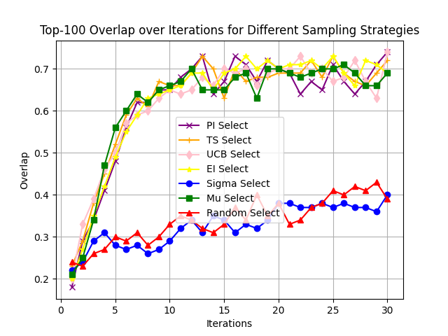
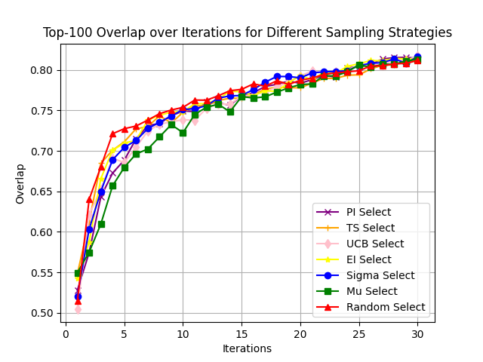
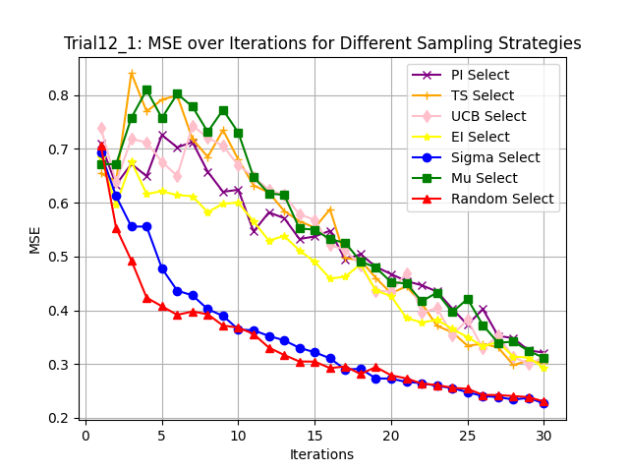
从高斯集成到其他算法
Gaussian Ensemble
Labeled Data (seqs)
seqs set 1
(μ₁, σ₁)
randomly select
60% of labeled data
seqs set 2
(μ₂, σ₂)
seqs set 3
(μ₃, σ₃)
(μ_{ensemble}, σ_{ensemble})
…
seqs set 10
CNN 1
(μ₁₀, σ₁₀)
CNN 2
CNN 3
…
CNN 10
PCC
3
Notes:
按照sigma采样和随机采样获得的曲线在多个数据集上均未发生分离，上图以enamine10k数据集为例。猜测高斯集成方法获得的sigma（不确定度）并不一定具有意义，因此不再使用这一算法。另一方面，一些常见的采样方法如EI、UCB甚至纯粹按照最大值采样其实并没有明显的性能差异。

Slide 4
从高斯集成到其他算法
Gaussian Ensemble
Labeled Data (seqs)
seqs set 1
(μ₁, σ₁)
randomly select
60% of labeled data
seqs set 2
(μ₂, σ₂)
seqs set 3
(μ₃, σ₃)
(μ_{ensemble}, σ_{ensemble})
…
seqs set 10
CNN 1
(μ₁₀, σ₁₀)
CNN 2
CNN 3
…
CNN 10
Bagging / Monte Carlo Dropout / Gaussian Process / Deep Kernel Learning
4
Notes:
这四种是在寻找benchmark过程，论文中常用到作为对照的四种方法。

Slide 5
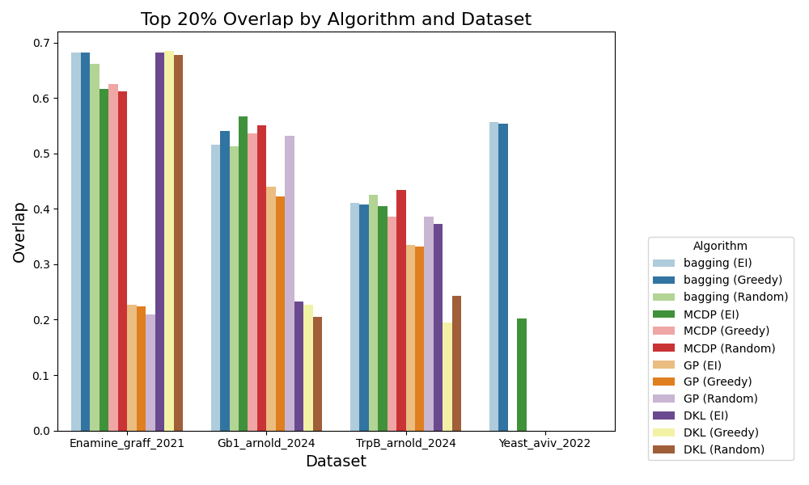
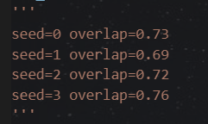
在部分序列数据集上的测试结果
Top 20% Overlap：在验证集上计算真实值排序前20%的数据点和模型预测值排序前20%的数据点的重叠度
5
Notes:
在化学数据集enamine10k、两个饱和突变蛋白数据集Gb1和TrpB、以及酵母DNA-表达量数据集上对上述四种方法进行了测试。Bagging是平均情况下表现比较好的算法，可以用于作为baseline并在上面加以改进。

Slide 6
在部分序列数据集上的测试结果
Dataset | Total Size | Validation Size | Labeled Data | Labeled Percentage
Enamine 10k | 10449 | 2000 | 100+30*100 =3100 | 29.67%
Gb1 | 149361 | 1000 | 96+5*96 =576 | 0.38%
TrpB | 159129 | 1000 | 96+5*96 =576 | 0.36%
Yeast | 500000 | 50000 | 10000+30*10000 =310000 | 62.00%
6
Notes:
以enamine10k数据集为例，在不使用主动学习方法下重叠率最高可以达到0.7左右，我们使用主动学习利用原有训练量30%数据所达到的效果与其基本相似，即出现了明显的数据集缩小效果。具体的训练轮次、每一轮增加的数据量都有可能影响期效果，Yeast数据集上并未进行这样的调优，所以提升效果并不明显。

Slide 7
其他可用于测试的非生物序列数据集
数据集 | 论文 | 领域 | 概述
Enamine 10k | Accelerating high-throughput virtual screening through molecular pool-based active learning | 化学 | Enamine 10k数据集提供了一个由10000个具有较高化学多样性的化合物组成的小型集合，适合用于药物发现的初步筛选和化学空间探索。
C–N交叉耦合反应数据集 | DeepReac+: deep active learning for quantitative modeling of organic chemical reactions | 化学 | 测量4-甲基苯胺与不同芳香卤素进行C–N交叉耦合反应/Suzuki–Miyaura交叉耦合反应/不对称N,S-缩醛形成反应产率，考虑了催化剂、溶剂、温度、反应时间等因素。
Suzuki–Miyaura交叉耦合反应数据集
不对称N,S-缩醛形成反应数据集
QM9 | PREVAIL: Pre-trained Variational Adversarial Active Learning for Molecular Property Prediction | 化学 | 包含了134k个分子，每个分子都由9个原子类型组成，主要用于分子性质的预测。
7

Slide 8
其他可用于测试的非生物序列数据集
数据集 | 论文 | 领域 | 概述
ZINC | Pushing property limits in materials discovery via boundless objective-free exploration | 材料学 | ZINC数据集是一个广泛用于药物发现和化学研究的分子数据库，主要包含了大量可供虚拟筛选的化学分子。
JARVIS | Exploiting redundancy in large materials datasets for efficient machine learning with less data | 材料学 | JARVIS是一个开源的材料科学数据库，包含大量由DFT计算得到的材料属性数据。
MP |  |  | MP是一个由美国劳伦斯伯克利国家实验室发起的数据库，基于DFT计算，提供材料的结构、电子性质、热力学性质等详细信息。
OQMD |  |  | OQMD是一个开源的数据库，包含由DFT计算得到的大规模材料性质数据，旨在为材料设计提供参考。
8

Slide 9
可供参考的提高主动学习性能的算法
Informativeness
Representativeness
Uncertainty
Variance-based Uncertainty
Entropy-based Uncertainty
Least Confidence
Local Divergence-based Uncertainty
Adversarial Perturbation-based Uncertainty
Disagreement
Gradient
Performance Prediction
Density
Similarity
KNN
Discriminative
Batch Diversity
Iterative Selection
Clustering-based Selection
Hybrid
9
Notes:
下一步准备从采样算法上提高主动学习性能。在这一问题上需要考虑informativeness和representativeness两种采样，informativeness就是新的数据点所能提供的信息量，仅考虑informativeness会导致采样偏差和过多离群点，而representativeness考虑待选数据点之间的联系。

Slide 10
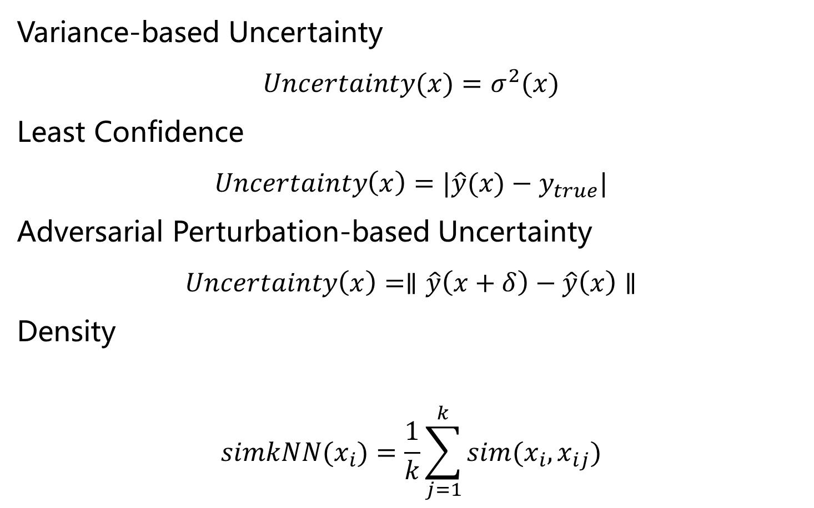
可供参考的提高主动学习性能的算法
Variance-based Uncertainty
$$Uncertainty(x)=σ^{2}(x)$$
Least Confidence
$$Uncertainty\left(x\right)=|\hat{y}(x)−y_{true}|$$
Adversarial Perturbation-based Uncertainty
$$Uncertainty\left(x\right)=∥\hat{y}\left(x+δ\right)−\hat{y}\left(x\right)∥$$
Density
$$simkNN(x_{i​})=\frac{1}{k}\sum_{j=1}^{k}{sim(x_{i},x_{ij})}$$
10
Notes:
下一步准备从采样算法上提高主动学习性能。在这一问题上需要考虑informativeness和representativeness两种采样，informativeness就是新的数据点所能提供的信息量，仅考虑informativeness会导致采样偏差和过多离群点，而representativeness考虑待选数据点之间的联系。

Slide 11
可供参考的提高主动学习性能的算法
Iteration Selection
基于贪心策略，在每次迭代中选择一个与已选样本尽量不同的样本，即通过将每次选择的样本与已经选择的样本比较来避免冗余。
Clustering-based Selection
基于聚类的方法将未标记数据划分为多个簇，然后从这些簇中选择样本。由于选择的样本来自不同的簇，因此可以实现一定程度的多样性。
Hybrid
将informativeness和representativeness结合，比如在不同的阶段采用不同的采样方法。
11
Notes:
下一步准备从采样算法上提高主动学习性能。在这一问题上需要考虑informativeness和representativeness两种采样，informativeness就是新的数据点所能提供的信息量，仅考虑informativeness会导致采样偏差和过多离群点，而representativeness考虑待选数据点之间的联系。

Slide 12
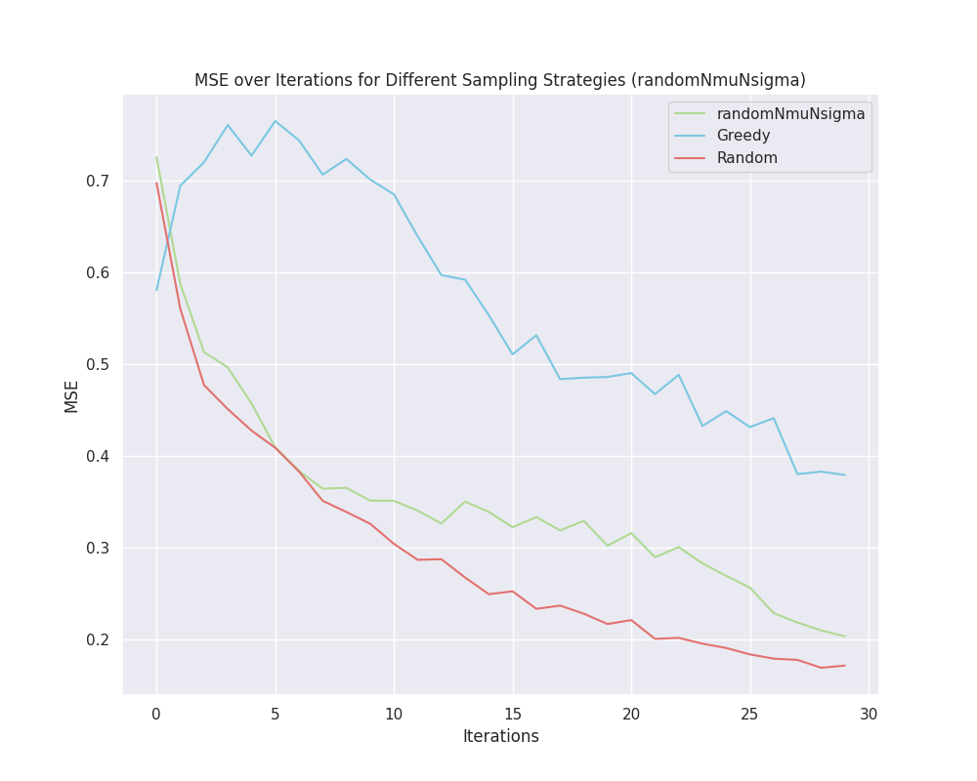
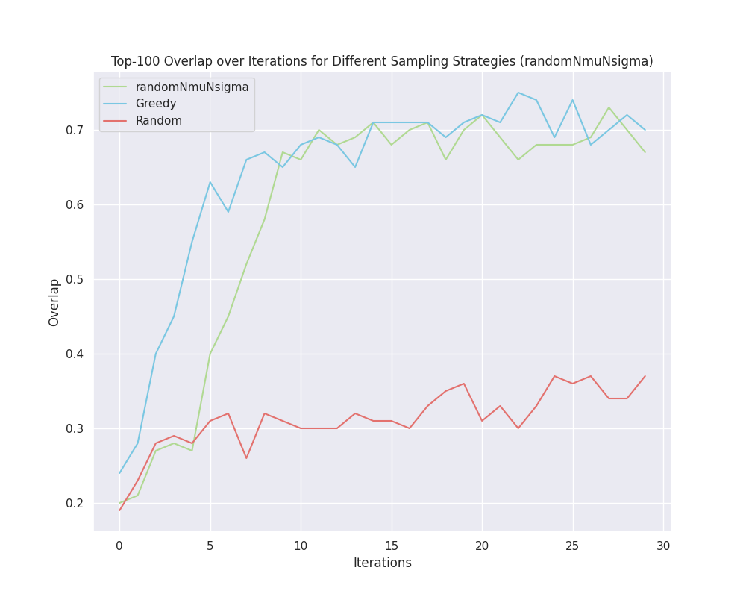
可供参考的提高主动学习性能的算法
Hybrid
将informativeness和representativeness结合，比如在不同的阶段采用不同的采样方法。
12
*在enamine10k数据集上使用random-greedy-uncertainty采样实验结果
Notes:
下一步准备从采样算法上提高主动学习性能。在这一问题上需要考虑informativeness和representativeness两种采样，informativeness就是新的数据点所能提供的信息量，仅考虑informativeness会导致采样偏差和过多离群点，而representativeness考虑待选数据点之间的联系。

